Slide 1
2D게임 프로그래밍
최종 발표
The Last Archer
2015182039 조희석
Notes:
안녕하세요.
저는 라스트 아쳐라는 게임을 개발할
조희석이라고 합니다.
발표 시작하겠습니다.

Slide 2
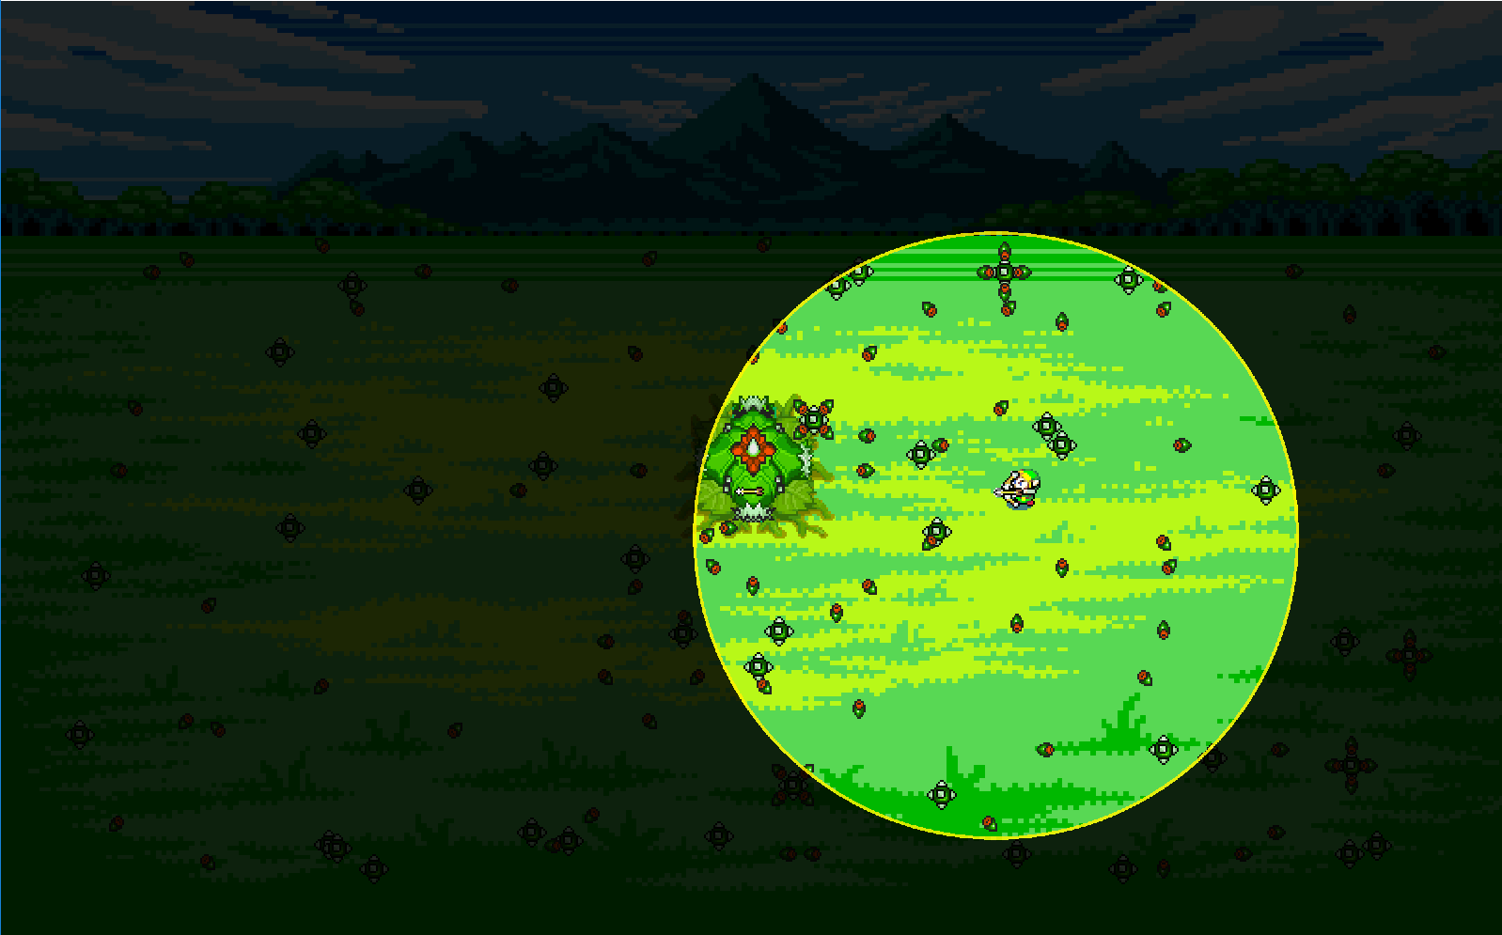
게임 소개
◆제한된 구역, 제한된 시야로부터 날아오는 공격을 피하면서
마왕을 물리치고 세상을 구하자!
Notes:
우선 게임 컨셉은,
기존에 많이 있던 전방향 탄막 슈팅게임에
배틀그라운드의 자기장을 더한 게임입니다.
제한된 시야로부터 날아오는 탄을
제한된 구역 안에서만 피하면서
활로 최종 보스를 잡는게 목적입니다.

Slide 3
개발 상황
내용 | 목표 범위 | 실제 개발 완료 범위 | 진척도
플레이어 | 4방향 이동, 공격 | 4방향 이동, 공격 | 100%
맵 | 2개의 스테이지, 원 | 2개의 스테이지 | 100%
몬스터 | 각 스테이지 당 보스 몬스터 1마리 | 각 스테이지 마다 보스몬스터 1마리, 일반 몬스터 | 100%
아이템 | 이동속도,공격속도,생명럭 | 이동속도,공격속도,생명력 | 100%
게임 기능 | 화살, 적의 탄과 충돌체크 랜덤한 위치에서 생성되는 몬스터 | 객체들, 탄, 원과의 충돌체크 | 100%
난이도 | 원 밖으로 나갔을 때의 데미지 원의 크기와 속도 변화 변화가 점점 빨라짐 | 원의 변화, 보스의 다양한 공격 패턴 | 100%
UI | 메인 화면 | 메인화면, 메뉴얼 | 100%
사운드 | 배경음악, 이동 사운드, 공격 사운드 | 스테이지마다 다른 배경음,이동,공격 효과음 | 100%
애니메이션 | 이동, 조준, 공격 애니메이션 등 | 이동, 조준, 공격, 승리, 사망 애니메이션 | 100%
Week of Nov 4
Notes:
0

Slide 4
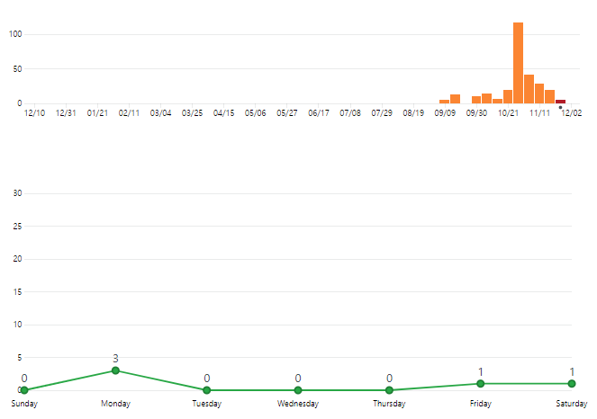
Github Commits
주차 | 커밋횟수
Week of Sep 23 | 0
Week of Sep 30 | 11
Week of Oct 7 | 14
Week of Oct 14 | 7
Week of Oct 21 | 20
Week of Oct 28 | 117
Week of Nov 4 | 41
Week of Nov 11 | 29
Week of Nov 18 | 20
Week of Nov 25 | 5
합 계 | 282

Slide 5
후기
잘된 점
1. 캐릭터의 애니메이션이 다양했다.
2. 배경음과 효과음이 다양했다.
3. 보스의 공격 패턴이 다양했다.
4. 1차 목표 계획 범위를 모두 구현했다.
아쉬운 점
1. 난이도를 너무 높게 만들었다.
2. 8방향 이동을 구현 못했다.
3. 3탄 보스 스테이지를 구현하지 못했다.

